Slide 1


Am hiểu thơ ca
Kể tên các bài thơ tám chữ mà em đã học, đã đọc
Notes:
Thời gian: 2 phút

Slide 2

Bài 7. Thơ tám chữ và thơ tự do
Nói và nghe
Nghe và nhận biết tính thuyết phục của một ý kiến về thơ tám chữ

Slide 3


I.
Định hướng
Notes:
Giáo án của Thảo Nguyên 0979818956

Slide 4

1. Khái niệm
Yêu cầu về nghe và nhận biết tính thuyết phục của một ý kiến là sau khi nghe, cần:
+ Chỉ ra được sự đúng đắn, chính xác và phù hợp của các lí lẽ, bằng chứng mà người nói dùng để giải thích, phân tích, chứng minh… cho ý kiến.
+ Nếu những lí lẽ và bằng chứng đó không đúng đắn, thiếu chính xác hoặc không phù hợp thì ý kiến nêu ra của người nói sẽ không có sức thuyết phục.
Notes:
Bài học này tập trung vào kĩ năng nghe và nhận biết tính thuyết phục của một ý kiến về thơ tám chữ (có thể là ý kiến về toàn bộ bài thơ hoặc một khía cạnh hình thức nghệ thuật hay nội dung của bài thơ).

Slide 5

2. Những điều cần chú ý
- Đọc kĩ bài thơ tám chữ mà người nói đề cập.
- Tập trung lắng nghe ý kiến của người nói để:
+ Xác định được ý kiến mà người nói đưa ra về bài thơ tám chữ ấy.
+ Xác định được các lí lẽ và bằng chứng mà người nói sử dụng để làm sáng tỏ ý kiến của mình về bài thơ tám chữ đã nêu.
- Dựa vào những hiểu biết về đặc điểm thơ tám chữ và bài thơ được giới thiệu để xác định tính đúng đắn, chính xác, phù hợp,… của những lí lẽ và bằng chứng mà người nói đưa ra. Có thể trao đổi, thảo luận trong nhóm để củng cố quan điểm của bản thân.
- Tôn trọng ý kiến của người nói, đồng thời bày tỏ sự đồng tình hoặc không đồng tình của bản thân một cách thích hợp.
Notes:
Giáo án của Thảo Nguyên 0979818956

Slide 6

II.
Thực hành
Notes:
Giáo án của Thảo Nguyên 0979818956

Slide 7

Đề bài: Nghe và chỉ ra tính thuyết phục trong ý kiến phát biểu của một bạn về đề tài sau:
Trong bài thơ “Quê hương", nhà thơ Tế Hanh đã sử dụng những hình ảnh so sánh đẹp, bay bổng, đồng thời cũng sử dụng biện pháp nhân hoá một cách độc đáo để thổi linh hồn vào sự vật, khiến cho sự vật có một vẻ đẹp và ý nghĩa bất ngờ.
Notes:
Giáo án của Thảo Nguyên 0979818956

Slide 8

1. Chuẩn bị
- Sau khi nghe một thành viên trong nhóm nêu và làm sáng tỏ ý kiến của mình - Cả người nói và người nghe chuẩn bị ý kiến của cá nhân về vấn đề mà bài tập đã nêu lên.
- Chú ý yêu cầu về cách nghe và nhận biết tính thuyết phục của một ý kiến; những ưu điểm, hạn chế của người nói trong khi trình bày ý kiến,…
Notes:
Giáo án của Thảo Nguyên 0979818956

Slide 9

2. Tìm ý và lập dàn ý
a. Tìm ý
- Người nói tìm ý cho bài trình bày bằng cách trả lời một số câu hỏi sau:
Những hình ảnh so sánh đẹp, bay bổng trong bài thơ Quê hương là những hình ảnh nào? Những hình ảnh ấy có tác dụng gì? | - Những hình ảnh so sánh đẹp, bay bổng trong bài thơ là: + “Chiếc thuyền nhẹ hăng như con tuấn mã” + “Cánh buồm giương to như mảnh hồn làng”…… - Những hình ảnh so sánh này không chỉ mang tính hình tượng mà còn khơi gợi trong người đọc những cảm xúc sâu sắc về vẻ đẹp thiên nhiên và con người.
Notes:
Giáo án của Thảo Nguyên 0979818956

Slide 10

Nhà thơ sử dụng biện pháp nhân hóa một cách độc đáo như thế nào? Vì sao biện pháp ấy có thể thổi linh hồn vào sự vật, khiến cho sự vật có một vẻ đẹp và ý nghĩa bất ngờ? | - Nhà thơ đã sử dụng biện pháp nhân hóa một cách độc đáo trong các câu thơ trên, biến những sự vật vô tri vô giác như chiếc thuyền và mái chèo trở nên sống động như con người: "Chiếc thuyền im bến mỏi trở về nằm": Chiếc thuyền trở nên gần gũi như một con người biết "mỏi" sau một hành trình dài và cần "trở về nằm" để nghỉ ngơi. - Những phép nhân hóa này giúp thổi linh hồn vào sự vật, khiến chiếc thuyền và mái chèo có vẻ đẹp sống động và giàu cảm xúc. Chúng không còn là những vật dụng vô tri, mà mang dáng vẻ như những người bạn đồng hành, mang ý nghĩa bất ngờ về sự kiên trì, mạnh mẽ và cả sự bình yên sau khi hoàn thành hành trình. Sự sống động này làm tăng tính biểu cảm và tạo ra chiều sâu cho bức tranh thiên nhiên và cuộc sống.
Notes:
Giáo án của Thảo Nguyên 0979818956

Slide 11
2. Tìm ý và lập dàn ý
a. Tìm ý
- Người nói tìm ý cho bài trình bày bằng cách trả lời một số câu hỏi
- Người nghe chú ý các điểm cần tập trung khi nghe để nhận biết tính thuyết phục của ý kiến được trình bày.
+ Ý kiến, lí lẽ, bằng chứng của người nói có thuyết phục không?
+ Cần bổ sung, chỉnh sửa như thế nào cho đúng và có sức thuyết phục hơn?
Notes:
Giáo án của Thảo Nguyên 0979818956

Slide 12
2. Tìm ý và lập dàn ý
b. Lập dàn ý
Mở đầu | Nêu lại ý kiến đã nghe về bài “Quê hương”.
Nội dung chính | - Chỉ ra tính đúng đắn, hợp lí của ý kiến và những bằng chứng, cách thức để làm sáng tỏ ý kiến... - Nêu được những hình ảnh so sánh đẹp, bay bổng trong bài thơ Quê hương là những hình ảnh nào? Những hình ảnh ấy có tác dụng gì? - Chỉ ra được nhà thơ sử dụng biện pháp nhân hóa một cách độc đáo như thế nào? Vì sao biện pháp ấy có thể thổi linh hồn vào sự vật, khiến cho sự vật có một vẻ đẹp và ý nghĩa bất ngờ? - Chỉ ra những điểm chưa chính xác, hợp lí, đầy đủ của ý kiến (nếu có) và lí giải cụ thể.
Kết thúc | Khẳng định lại tính thuyết phục của ý kiến đã nghe về bài thơ “Quê hương”
Notes:
Giáo án của Thảo Nguyên 0979818956

Slide 13

3. Nói và nghe
Người nói | Người nghe
- Nội dung bài nói rõ ràng, cụ thể, dễ theo dõi. - Giọng nói diễn cảm, có ngữ điệu - Tôn trọng, hướng về phía người nghe. - Sử dụng ngôn ngữ cơ thể sinh động và phù hợp. - Tốc độ nói vừa phải, không nên quá nhanh hay quá chậm khiến người nghe khó theo dõi hoặc cảm thấy mệt mỏi. - Bảo đảm yêu cầu về thời gian kể. | - Lắng nghe, xác định và ghi lại nội dung chính - Thể hiện thái độ chú ý lắng nghe; sử dụng cử chỉ, nét mặt, ánh mắt để khích lệ người kể. - Hỏi lại những điểm chưa rõ (nếu cần); có thể trao đổi quan điểm cá nhân về nội dung, cách thức.
Notes:
Giáo án của Thảo Nguyên 0979818956

Slide 14
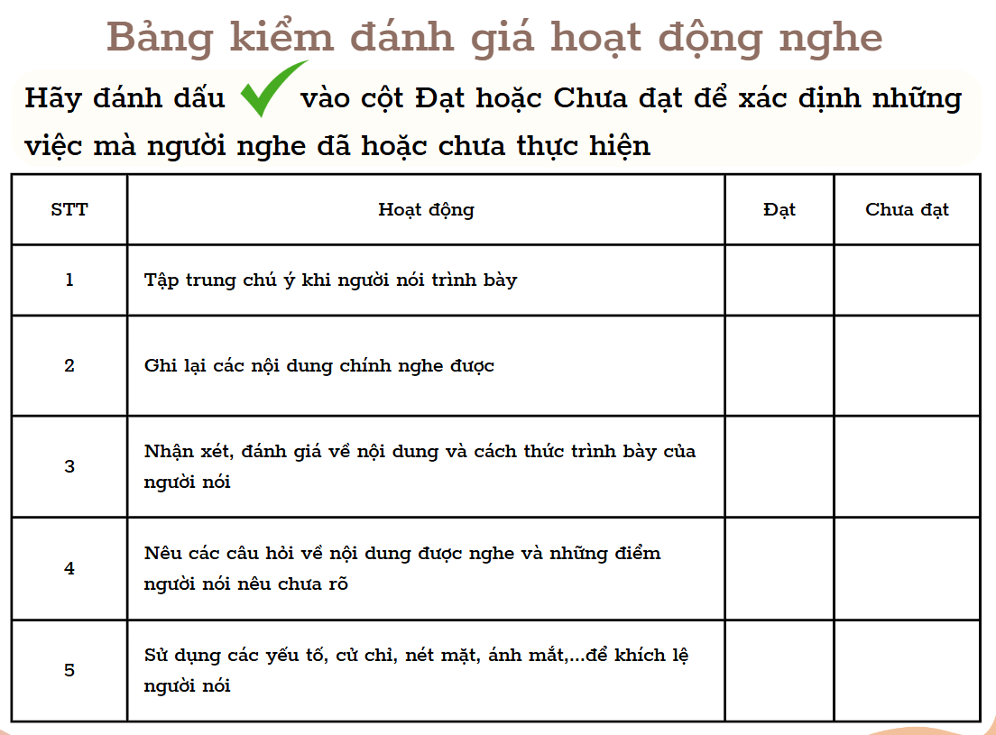

4. Kiểm tra và chỉnh sửa
Notes:
Giáo án của Thảo Nguyên 0979818956

Slide 15

Nói thuyết phục – Nghe hiệu quả
Đề bài: Nghe và chỉ ra tính thuyết phục trong ý kiến phát biểu của một bạn về đề tài sau:
Trong bài thơ “Quê hương", nhà thơ Tế Hanh đã sử dụng những hình ảnh so sánh đẹp, bay bổng, đồng thời cũng sử dụng biện pháp nhân hoá một cách độc đáo để thổi linh hồn vào sự vật, khiến cho sự vật có một vẻ đẹp và ý nghĩa bất ngờ.
Notes:
Gv chia lớp thành 4 nhóm
nhóm nói (1+2): dựa vào dàn ý đã xây dựng, thực hiện bài nói với đề bài trên → cử 1 đại diện lên nói
nhóm nghe (3+4): hoàn thành PHT, từng thành viên sẽ hoàn thành Phiếu cá nhân → sau đó thảo luận và đưa ra kết quả của nhóm → cử 1 đại diện lên nhận xét

Slide 16
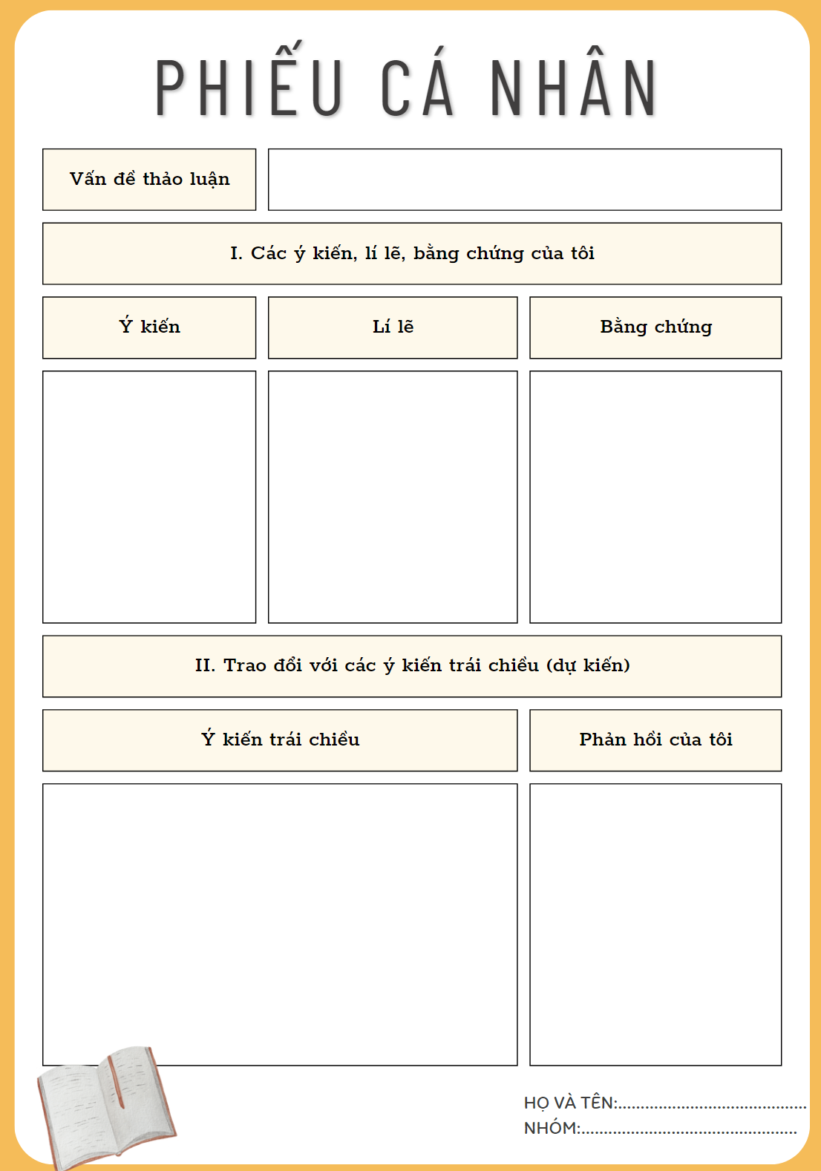

Notes:
Phiếu cá nhân

Slide 17
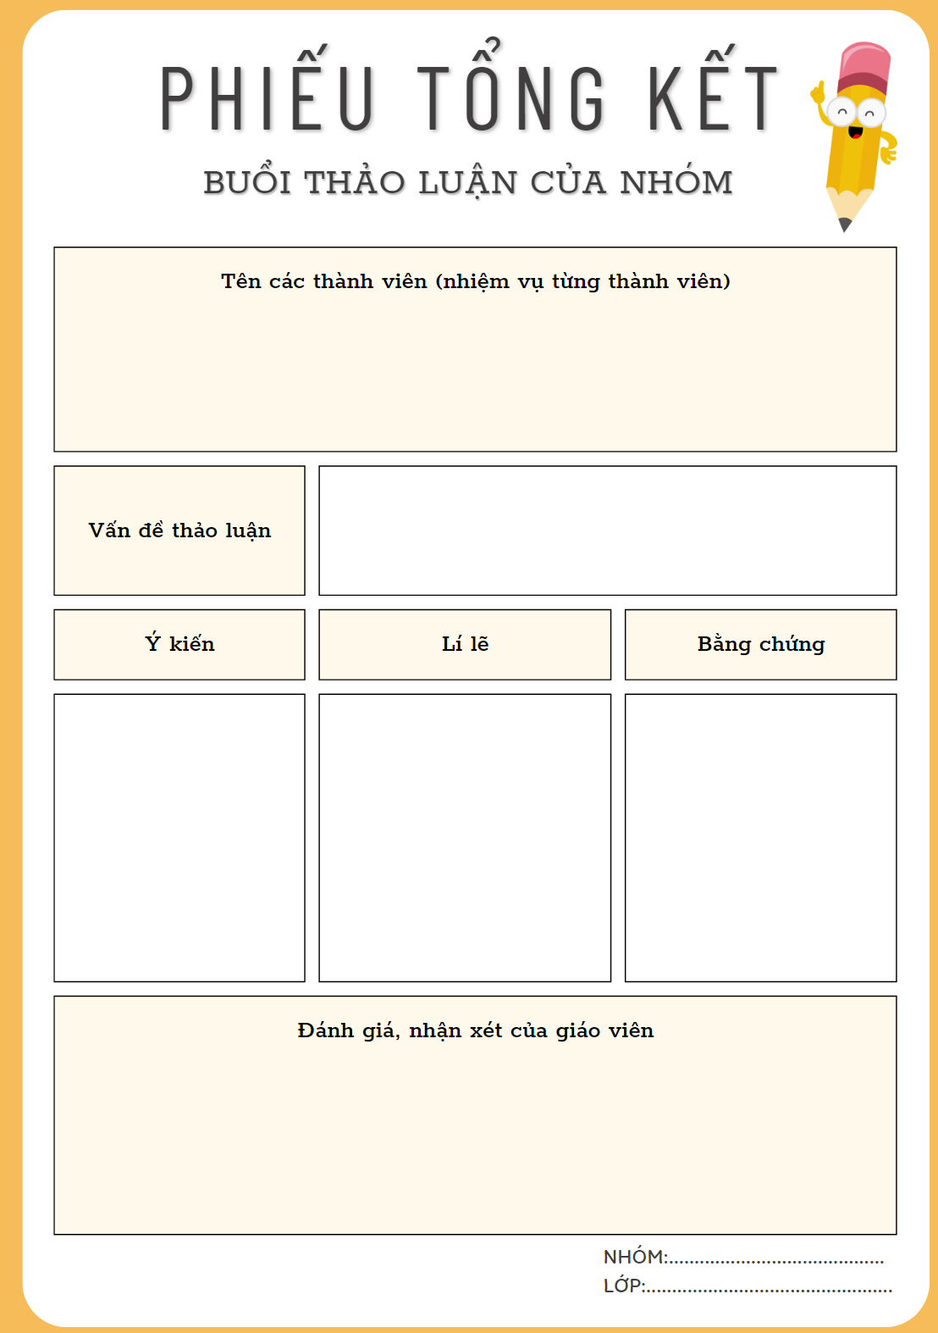
Notes:
Phiếu tổng kết buổi thảo luận của nhóm

Slide 18
Bài nhận xét – Nhóm nghe (tham khảo)
Xin chào các bạn! Sau khi nghe bài phát biểu của các bạn về đề tài: “Trong bài thơ “Quê hương", nhà thơ Tế Hanh đã sử dụng những hình ảnh so sánh đẹp, bay bổng, đồng thời cũng sử dụng biện pháp nhân hoá một cách độc đáo để thổi linh hồn vào sự vật, khiến cho sự vật có một vẻ đẹp và ý nghĩa bất ngờ.”. Tôi nhận thấy, tính thuyết phục trong ý kiến phát biểu của các bạn về bài thơ "Quê hương" của nhà thơ Tế Hanh rất rõ ràng và mạnh mẽ. Dưới đây là phân tích về tính thuyết phục trong ý kiến này:
Thứ nhất, sử dụng hình ảnh so sánh và biện pháp nhân hoá: Bạn đã nhận định rằng nhà thơ Tế Hanh sử dụng những hình ảnh so sánh đẹp, bay bổng để mô tả quê hương, cùng với việc sử dụng biện pháp nhân hoá độc đáo để thổi linh hồn vào các sự vật. Điều này giúp tạo ra một không gian thơ mộng, khơi dậy sự tưởng tượng, làm cho người đọc cảm nhận được vẻ đẹp và ý nghĩa không ngờ của quê hương qua góc nhìn mới mẻ và sáng tạo.
Notes:
Với đề bài này, hs tập trung về phần nghe và nhận biết tính thuyết phục → em lấy ví dụ về phần nghe và nhận xét tính thuyết phục

Slide 19
Bài nhận xét – Nhóm nghe (tham khảo)
Thứ hai, vẻ đẹp và ý nghĩa bất ngờ: Bạn đã chỉ ra rằng việc sử dụng hình ảnh so sánh đẹp và biện pháp nhân hoá độc đáo không chỉ làm tôn vinh vẻ đẹp của quê hương mà còn giúp thổi linh hồn, ý nghĩa đặc biệt vào từng sự vật, cảnh vật. Điều này tạo ra một sự kỳ diệu, bất ngờ khi người đọc khám phá ra những chi tiết, ý nghĩa ẩn sau mỗi hình ảnh và mỗi nhân hoá, tạo nên một trải nghiệm đặc biệt, sâu sắc về quê hương.
Với việc phân tích chi tiết về việc sử dụng hình ảnh, biện pháp nhân hoá và nhấn mạnh vào vẻ đẹp, ý nghĩa bất ngờ được thể hiện trong bài thơ, ý kiến của bạn đã truyền đạt một cách rõ ràng và thuyết phục về sự tinh tế, sáng tạo và phong phú trong việc mô tả quê hương trong bài thơ "Quê hương" của nhà thơ Tế Hanh.

